Slide 1









Registro
Banners
Guía de uso
Iniciar sesión (login)
Página de inicio
Cerrar sesión
(logout)
Ingreso al estacionamiento
Encontrar estacionamiento
Alta
Método de pago
Sesión de pago
Mapa de disponibilidad
Consultar tiempo y balance
Asignación de lugar
Reservar plaza
Pagar

Slide 2
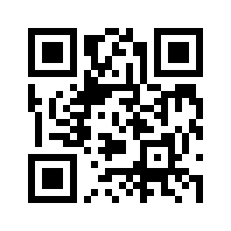
Inicio de sesión (login)
Página de inicio
Registro
Banners
Guía de uso
Seleccionar estacionamiento
Mostrar
Código QR
Alta
Método de pago
Cerrar Sesión
Aqui la aplicación envía la geolocalización del dispositivo del usuario y el sistema le regresa los estacionamientos más cercanos
Mostrar mapa y disponibilidad
Ingreso al estacionamiento
Consultar tiempo y balance
Sesión de pago
Le muestra el mapa del estacionamiento con los disponibles.
El estacionamiento le asignara el lugar y un tiempo de tolerancia.
Encontrar lugar
Reservar plaza
Pagar

Slide 3









AA
Space Always Available
Para usar este Gestor de estacionamientos,
primero idéntificate.
Encuentra tu estacionamiento
Recordarme ¿Olvidaste tu contraseña?
Editar método
de pago
Iniciar Sesión
Cerrar sesión
¿Aún no tienes cuenta?
Regístrate

